Slide 1
Faire + expressions

Slide 2
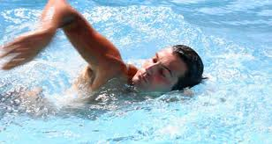
Faire + expressions
Faire de la natation

Slide 3
Faire + expressions
Faire un voyage

Slide 4
Faire + expressions
Faire une promenade

Slide 5
Faire + expressions
Faire le ménage

Slide 6
Faire + expressions
Faire des économies

Slide 7
Faire + expressions
Faire des courses

Slide 8
Faire + expressions
Faire des corvées

Slide 9
Faire + expressions
Faire des devoirs

Slide 10
Faire + expressions
Faire une faute

Slide 11
Faire + expressions
Faire des études

Slide 12
Faire + expressions
Faire des affaires

Slide 13
Faire + expressions
Faire un match

Slide 14
Faire + expressions
Faire du tennis

Slide 15
Faire + expressions
Faire du sport

